Slide 1


Slide 2
ASENTAMIENTO HUMANO DE HECHO Y CONSOLIDADO DE INTERÉS SOCIAL DENOMINADO:
BARRIO “PUNTO LA CAPILLA”
PRIORIZACIÓN GRUPO 2, POSICIÓN 13

Slide 3
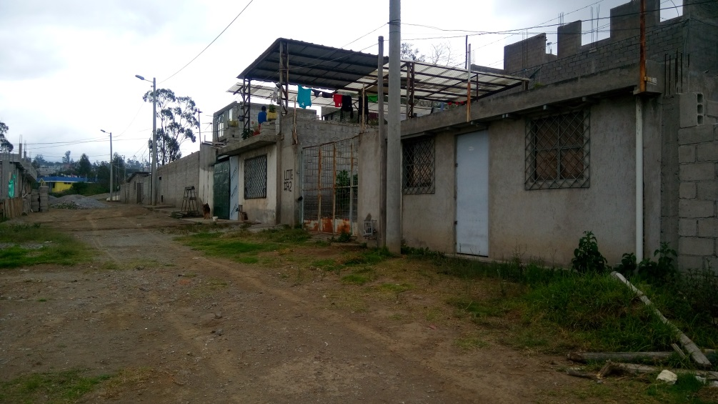
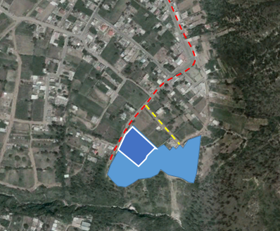
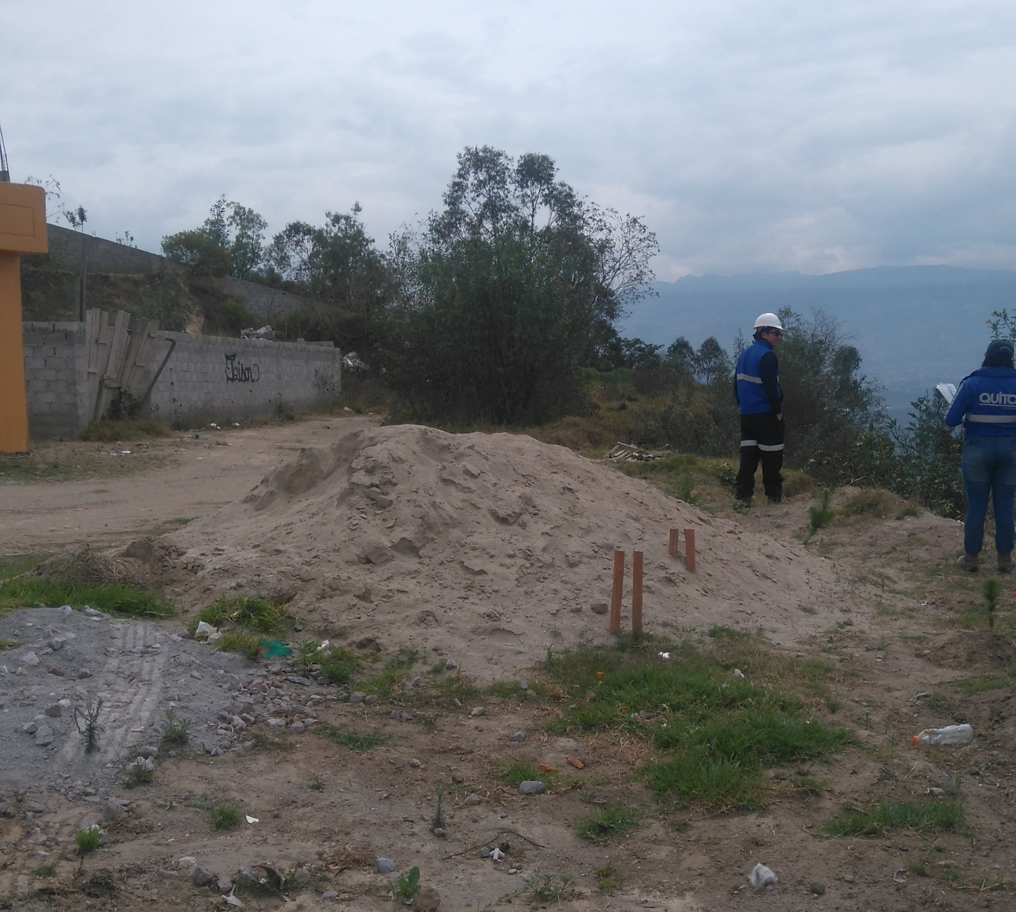
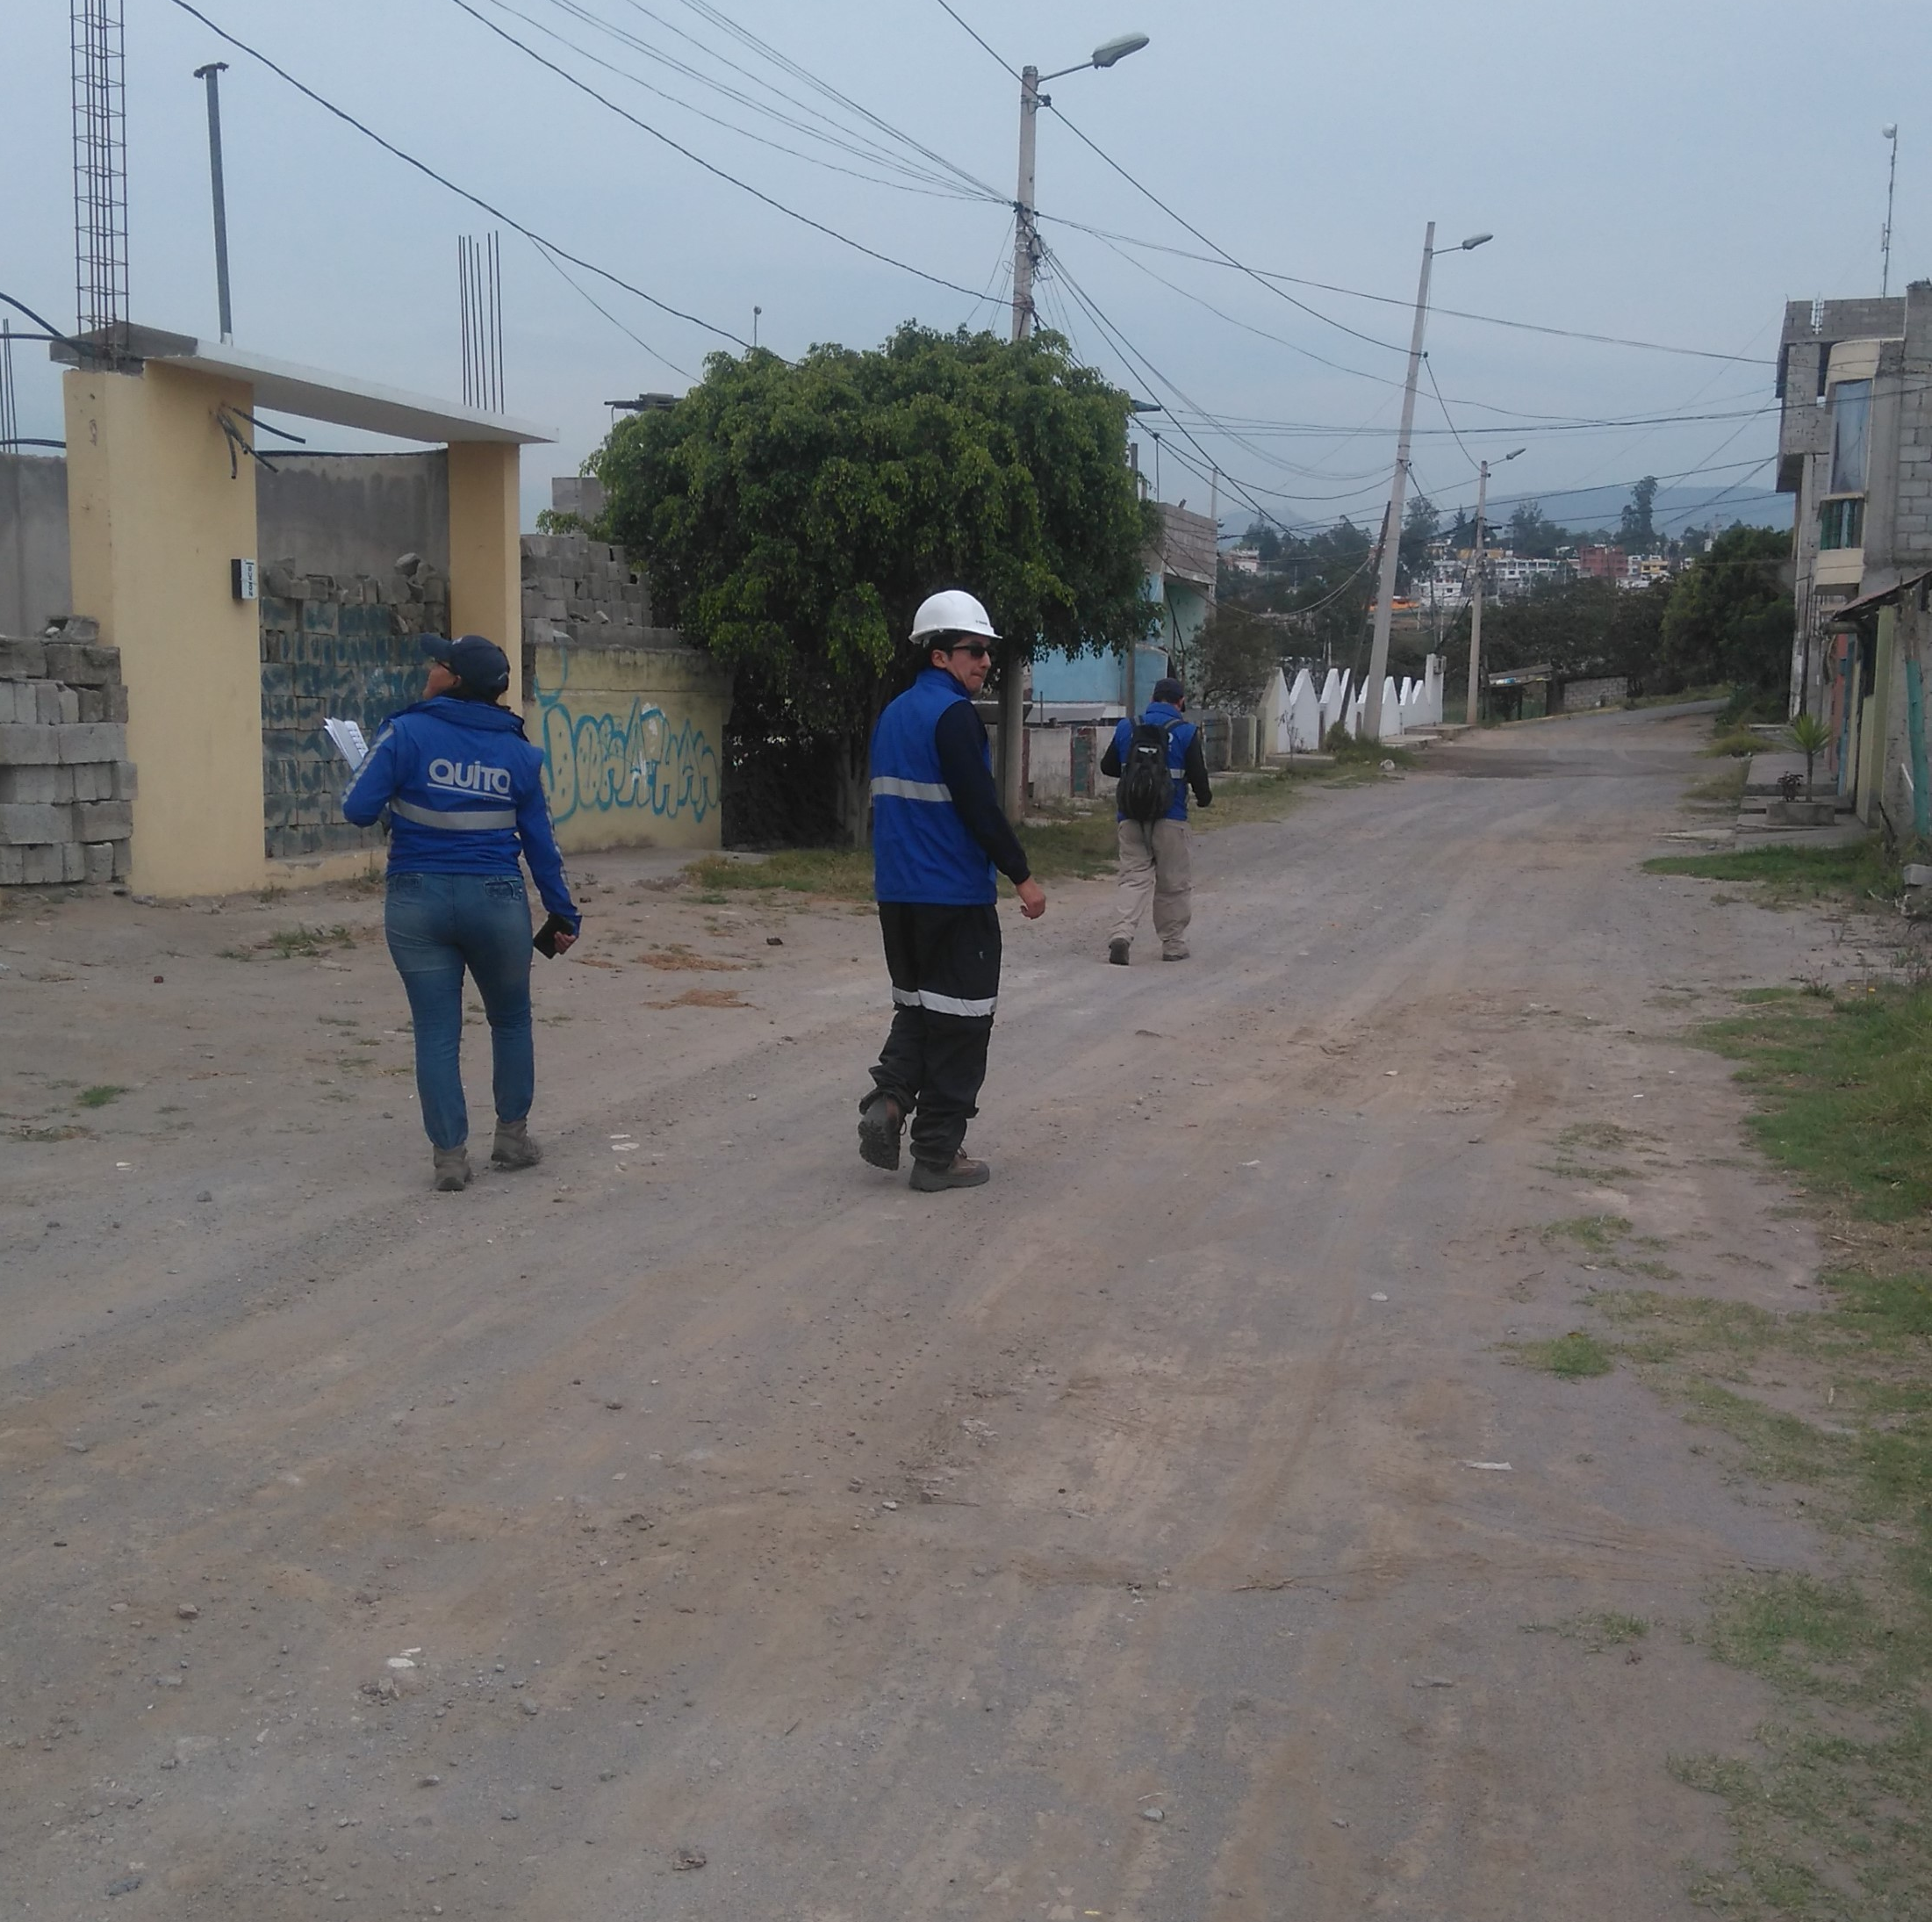

ASENTAMIENTO HUMANO DE HECHO Y CONSOLIDADO DE INTERÉS SOCIAL DENOMINADO: BARRIO “PUNTO LA CAPILLA”
ADMINISTRACIÓN ZONAL: CALDERON - PARROQUIA: CALDERON
INFORMACIÓN DEL ASENTAMIENTO – PRIORIZACIÓN GRUPO 2 – POSICIÓN 13
AÑOS DE ASENTAMIENTO (INICIO): | 22 Años | CONSOLIDACIÓN: |  |  | 68,18%
AÑOS DE ASENTAMIENTO (ACTUAL): | 23 Años
NÚMERO DE LOTES: | 44 | POBLACIÓN BENEFICIADA: |  |  | 176 Hab.
ZONIFICACIÓN ACTUAL: |  | D3(D203-80) | A9(A1003-35) | A31(PQ)
ZONIFICACIÓN PRPUESTA: |  | D3(D203-80)
LOTE MÍNIMO: |  | 200 m2
FORMA DE OCUPACIÓN DEL SUELO: |  | (D) Sobre línea de fábrica
USO PRINCIPAL: |  | (RU2) Residencial Urbano 2
CLASIFICACIÓN DEL SUELO: |  | (SRU) Suelo Urbano
INFORMES DE RIESGOS: |  | Nº 315-AT-DMGR-2018 de fecha 15 de noviembre de 2018: respecto al “Riesgo por movimiento en masa: “En el AHHYC “Punto La Capilla” los lotes 15 y 42 presentan un Riesgo Muy Alto Mitigable, los lotes 16, 17, 18, 22, 23, 25, 26, 27, 28, 29, 30, 31, 32 presentan un Riesgo Alto Mitigable, los lotes 1, 4, 5, 6, 7, 8, 9, 10, 11, 12, 13, 14, 19, 20, 21, 24, 33, 34, 43 presentan un Riesgo Moderado y finalmente los lotes 2, 3, 35, 36, 37, 38, 39, 40, 41 presentan un Riesgo Bajo.” Ratificación Oficio Nro. GADDMQ-SGSG-DMGR-2019-0831-OF de fecha 22 de octubre de 2019. “Considerando que la calificación del riesgo frente a movimientos en masa es aquella que debe ser considerada en los procesos de legalización o regularización de la tenencia de tierra, la Dirección Metropolitana de Gestión de Riesgos se ratifica en la calificación del nivel de riesgo frente a movimientos en masa, indicando que el AHHYC “Punto La Capilla” los lotes 15 y 42 presentan Riesgo Muy Alto Mitigable, los lotes 16, 17, 18, 22, 23, 25, 26, 27, 28, 29, 30, 31, 32 presentan Riesgo Alto Mitigable, los lotes 1, 4, 5, 6, 7, 8, 9, 10, 11, 12, 13, 14, 19, 20, 21, 24, 33, 34, 43 presentan un Riesgo Moderado y finalmente los lotes 2,3, 35, 36, 37, 38, 39, 40, 41 presentan un Riesgo Bajo, aclarando que tanto los niveles Moderado y Bajo son Mitigables.” Ratificación Oficio Nro. GADDMQ-SGSG-DMGR-2020-0149-OF de fecha 04 de marzo de 2020: Al respecto, una vez analizada la información disponible y realizada la inspección correspondiente, la Dirección Metropolitana de Gestión de Riesgos se ratifica en la calificación del nivel de riesgos, conclusiones y recomendaciones emitidas en el Informe Técnico No. No.315-AT-DMGR-2018 así como en el oficio No. Oficio Nro. GADDMQ-SGSG-DMGR-2019-0831-OF.
Área útil de lotes: |  | 13.724,32 |  | m2 | Derechos y Acciones
Área de Faja de Protección en lotes: |  | 29,22 |  | m2
Área verde: |  | 3.774,92 |  | m2
Áreas municipales: |  | 1.663,01 |  | m2
Área vías y pasajes: |  | 6.223,46 |  | m2
Área de afectación de vías: |  | 45,16 |  | m2
ÁREA BRUTA TOTAL: |  | 25.460,09 |  | m2 | UERB-AZCA
CALLE Oe8F
Obras de Infraestructura Existentes: |  | Obras Civiles Ejecutadas :
Agua Potable | 0 % | Calzada | 0 %
Alcantarillado | 0 % | Aceras | 0 %
Energía Eléctrica | 0 % | Bordillos | 0 %

Slide 4
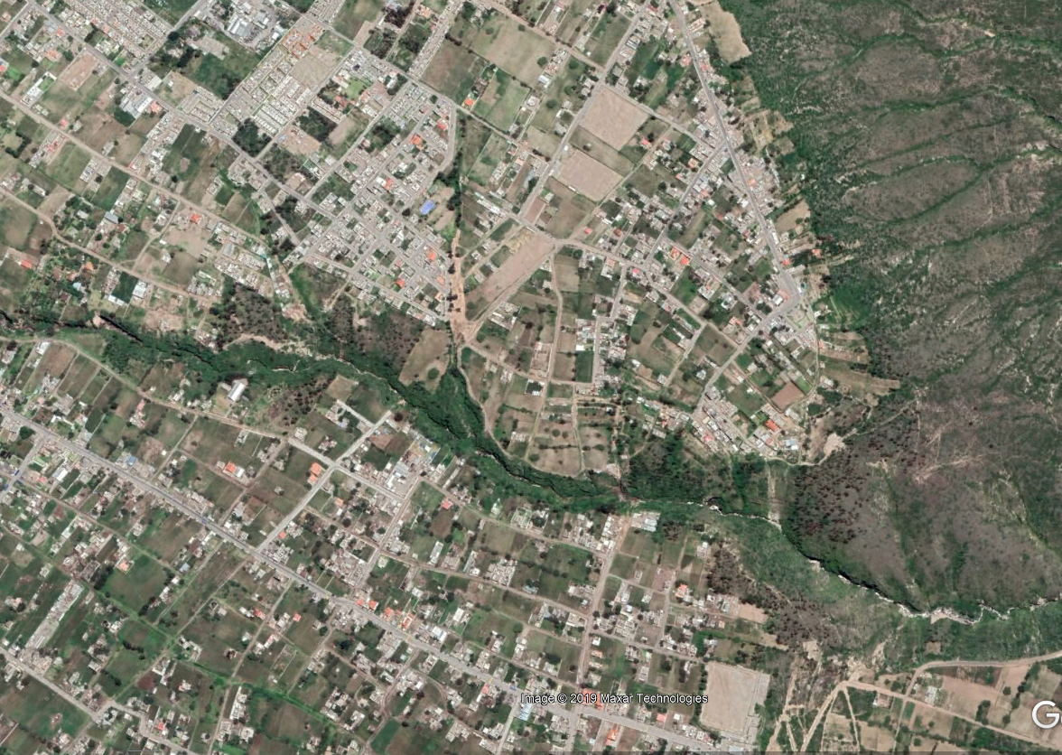
ASENTAMIENTO HUMANO DE HECHO Y CONSOLIDADO DE INTERÉS SOCIAL DENOMINADO: BARRIO “PUNTO LA CAPILLA”
ADMINISTRACIÓN ZONAL: CALDERON - PARROQUIA: CALDERON
ÁREAS VERDES CERCANAS AL ASENTAMIENTO
MACRO-LOTE 1
MACRO-LOTE 2
ÁREAS VERDES
ESTADIO ATAHUALPA –LLANO GRANDE
DISTANCIA
6000 METROS
6000 METROS
E

Slide 5
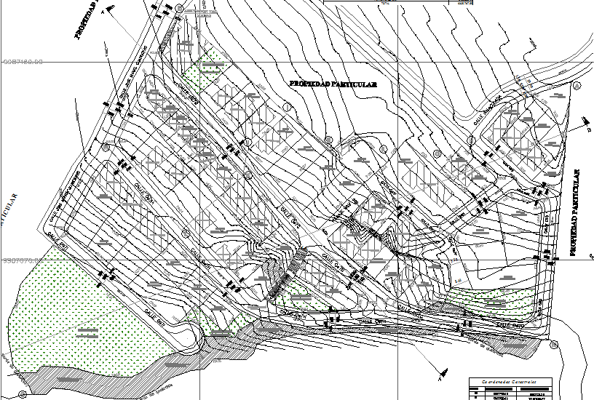
ASENTAMIENTO HUMANO DE HECHO Y CONSOLIDADO DE INTERÉS SOCIAL DENOMINADO: BARRIO “PUNTO LA CAPILLA”
ADMINISTRACIÓN ZONAL: CALDERON - PARROQUIA: CALDERON
MACROLOTE 1
MACROLOTE 2
CALLE JOSÉ MANUEL GUARDERAS
CALLE Oe7E
CALLE Oe7F
CALLE Oe7G
CALLE Oe7H
CALLE Oe7I
CALLE S6O
CALLE S6N
CALLE S6M
ESCALINATA S6M
ÁREAS VERDES
ÁREAS MUNICIPALES
FAJAS DE PROTECCIÓN EN LOTE (LOTE 9)

Slide 6
ASENTAMIENTO HUMANO DE HECHO Y CONSOLIDADO DE INTERÉS SOCIAL DENOMINADO: BARRIO “PUNTO LA CAPILLA”
ADMINISTRACIÓN ZONAL: CALDERON - PARROQUIA: CALDERON
LOTES POR EXCEPCIÓN
Lotes | Área Total (m2)
1 | 323,10
2 | 769,20
3 | 312,88
4 | 314,64
5 | 332,47
6 | 308,79
7 | 205,02
8 | 534,27
9 | 251,20
10 | 211,94
11 | 196,77
12 | 204,32
13 | 249,20
14 | 307,13
15 | 770,81
16 | 167,86
17 | 105,62
18 | 104,86
19 | 103,45
20 | 111,39
21 | 106,50
22 | 210,97
23 | 419,04
Lotes | Área Total (m2)
24 | 218,30
25 | 371,42
26 | 190,37
27 | 204,42
28 | 1.289,30
29 | 765,57
30 | 232,51
31 | 172,83
32 | 186,95
33 | 407,56
34 | 612,20
35 | 115,01
36 | 194,82
37 | 175,92
38 | 204,66
39 | 200,30
40 | 239,84
41 | 140,59
42 | 296,70
43 | 710,30
44 | 202,24
16
17
18
37
19
20
21
35
41
36
11
31
26
32
LEYENDA
14 | LOTES POR EXCEPCIÓN

Slide 7
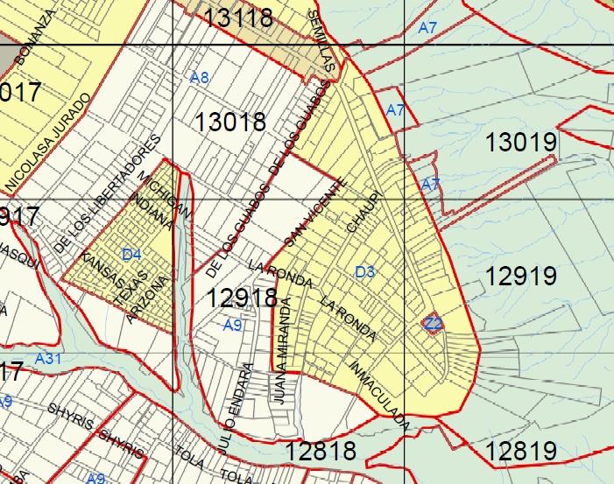
ASENTAMIENTO HUMANO DE HECHO Y CONSOLIDADO DE INTERÉS SOCIAL DENOMINADO: BARRIO “PUNTO LA CAPILLA”
ADMINISTRACIÓN ZONAL: CALDERON - PARROQUIA: CALDERON
PLAN METROPOLITANO DE ORDENAMIENTO TERRITORIAL/ POMT
(RU1) RESIDENCIAL URBANO 1
(RU2) RESIDENCIAL URBANO 2
(PE/CPN) PROTECCIÓN ECOLÓGICA / CONSERVACIÓN DEL PATRIMONIO NATURAL

